Slide 1
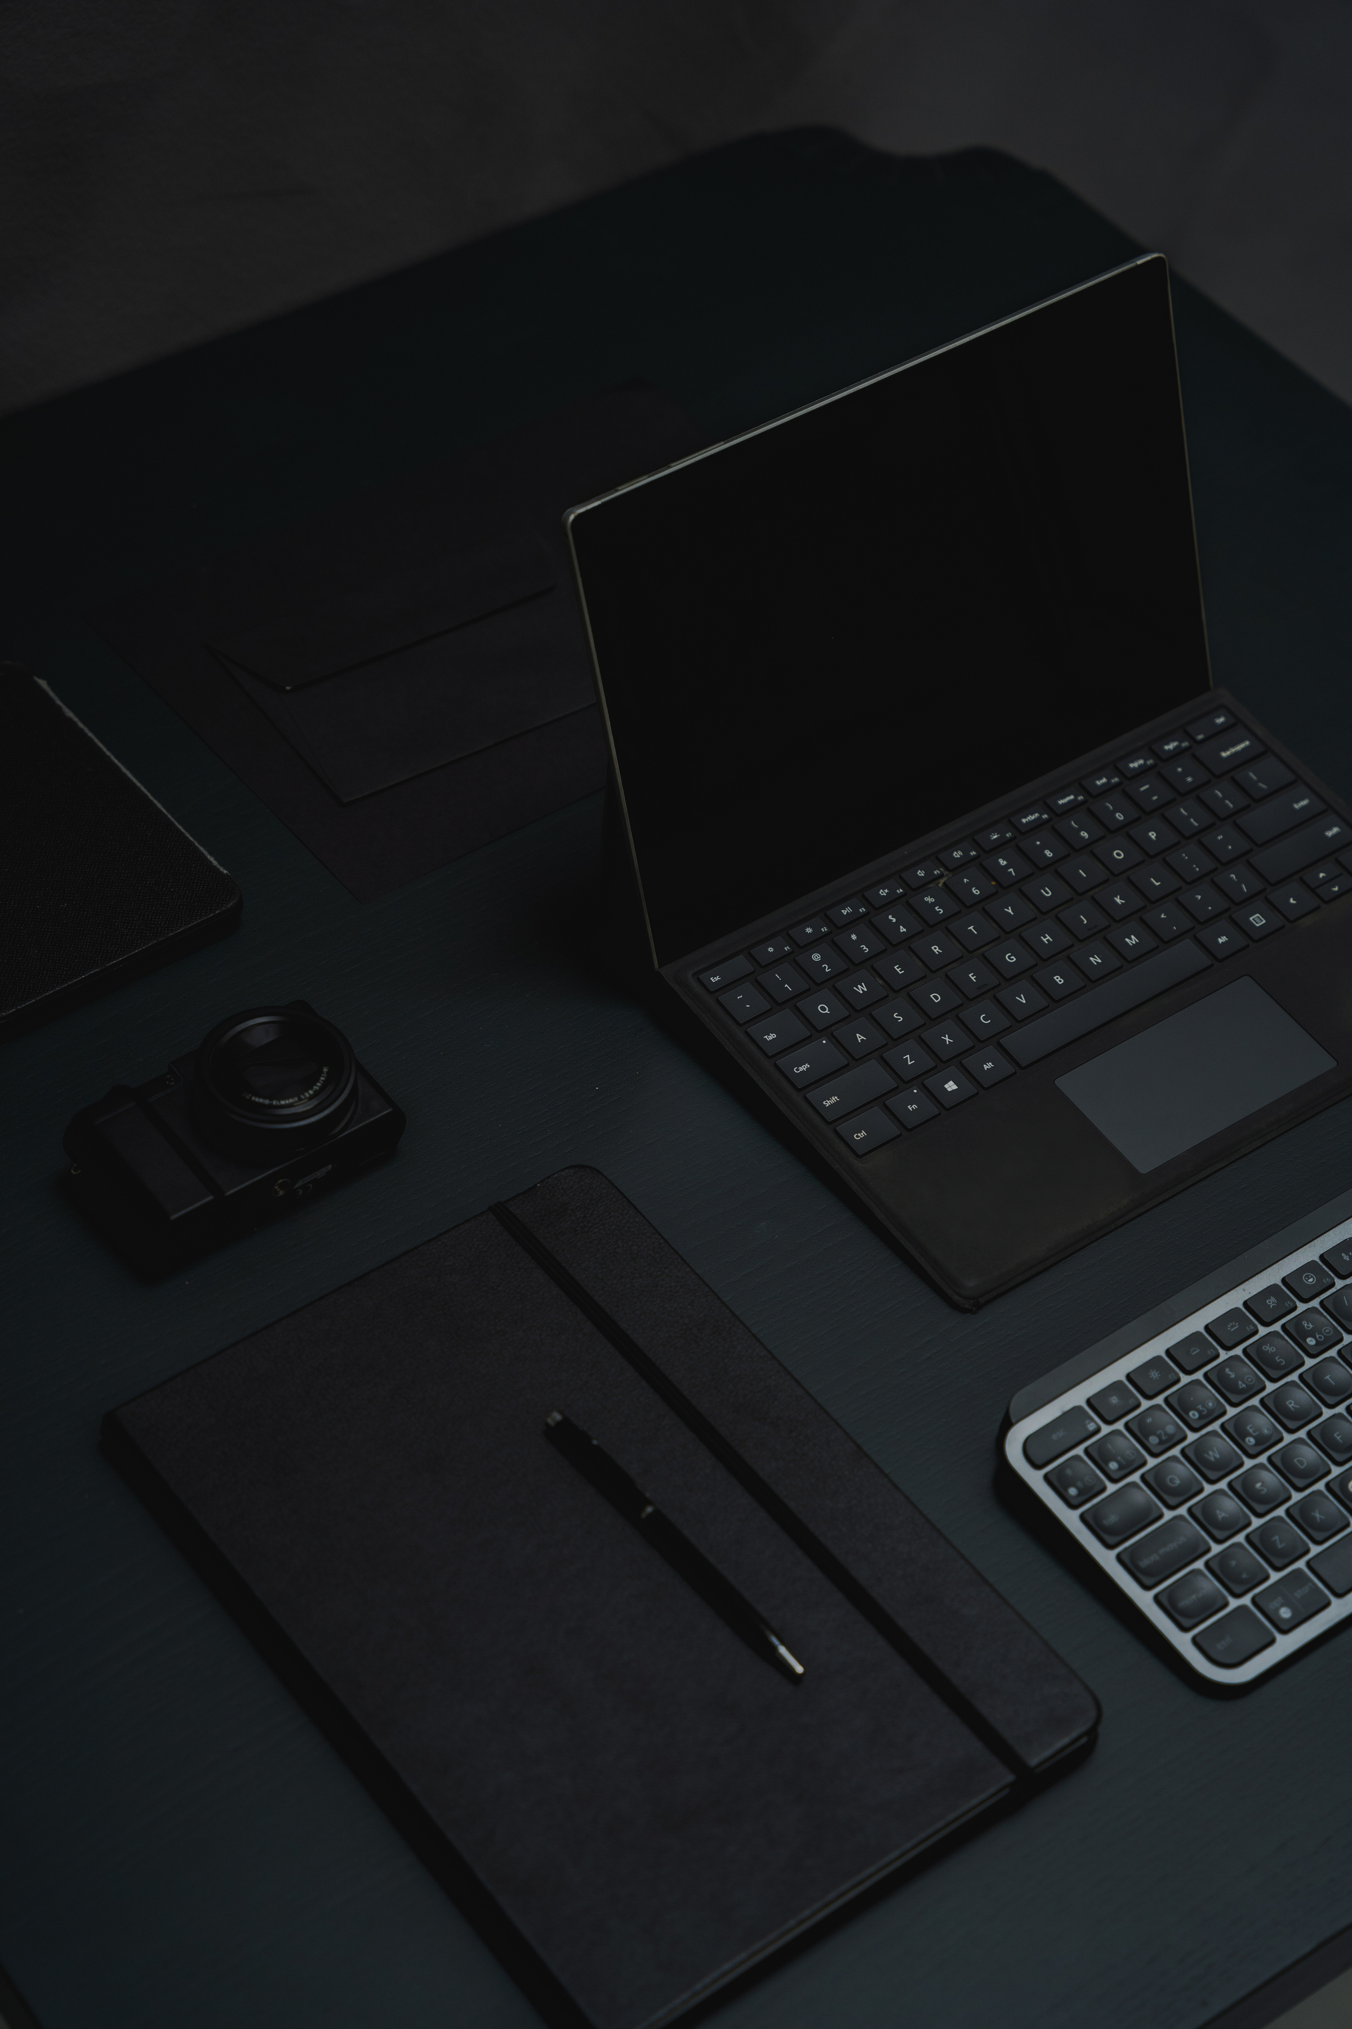
PERSONALPRONOMEN
NOMINATIV
AKKUSATIV
DATIV

Slide 2

  Nominativ = شكون دار الفعل
  Akkusativ = شكون وقع عليه الفعل
  Dativ = شكون تدار ليه الفعل
2

Slide 3
Nominativ
2

Slide 4
Ich lerne Deutsch
  أنا كنقرا الألمانية.
2

Slide 5
Der Mann arbeitet
الراجل كخدم.
2

Slide 6
Akkusativ
2

Slide 7
Ich sehe dich.
كنشوفك
2

Slide 8
Dativ
2

Slide 9
Ich spreche mit dem Freund.
كنهدَر مع الصديق.
2

Slide 10
ich
du
er
sie
es
wir
ihr
sie
Sie
2

Slide 11
Akkusativ
2

Slide 12
mich
dich
ihn
sie
es
uns
euch
sie
Sie
2

Slide 13
Dativ
2

Slide 14
mir
dir
ihm
ihr
ihm
uns
euch
ihnen
Ihnen
2

Slide 15
Ich gebe dir das Buch.
Ich → Nominativ (who does the action)
dir → Dativ (to whom)
das Buch → Akkusativ (what)
2

Slide 16
Nominativ - Akkusativ - Dativ
Ich -mich - mir
2

Slide 17
Nominativ - Akkusativ - Dativ
du - dich - dir
2

Slide 18
Nominativ - Akkusativ - Dativ
er - ihn - ihm
2

Slide 19
Nominativ - Akkusativ - Dativ
sie - sie - ihr
2

Slide 20
Nominativ - Akkusativ - Dativ
es - es - ihm
2

Slide 21
Nominativ - Akkusativ - Dativ
wir - uns - uns
2

Slide 22
Nominativ - Akkusativ - Dativ
ihr - euch - euch
2

Slide 23
Nominativ - Akkusativ - Dativ
sie - sie - ihnen
2

Slide 24
Nominativ - Akkusativ - Dativ
Sie - Sie - Ihnen
2

Slide 25
Ich gebe dir das Buch.
سأعطيك الكتاب.
2

Slide 26
Er schenkt ihr eine Blume.
أعطاها زهرة.
2

Slide 27
Wir zeigen ihm den Weg.
سنرشده إلى الطريق.
2

Slide 28
Sie bringt mir den Kaffee.
ستحضر لي القهوة.
2

Slide 29
Du erklärst uns die Aufgabe.
ستشرح لنا المهمة.
2

Slide 30
Ich kaufe dir das Ticket.
سأشتري لك التذكرة.
2

Slide 31
Er leiht mir sein Auto.
سيُعيرني ​​سيارته.
2

Slide 32
Wir schicken ihnen die E-Mail.
سنرسل لهم البريد الإلكتروني.
2

Slide 33
Du gibst ihr das Geld.
ستعطيها المال.
2

Slide 34
Ich sehe dich.
أنا أراك.
Je te vois.
I see you.
2

Slide 35
Du hörst mich.
أنت تسمعني.
Tu m’entends.
You hear me.
2

Slide 36
Sie findet ihn.
هي تجده.
Elle le trouve.
She finds him.
2

Slide 37
Wir treffen euch.
نحن نلتقي بكم.
Nous vous rencontrons.
We meet you.
2

Slide 38
Wir treffen euch.
نحن نلتقي بكم.
Nous vous rencontrons.
We meet you.
2

Slide 39
Ihr versteht uns.
أنتم تفهموننا.
Vous nous comprenez.
You understand us.
2

Slide 40
Sie besuchen sie.
هم يزورونهم.
Ils les visitent.
They visit them.
2

Slide 41
Du gibst mir das Buch.
أنت تعطيني الكتاب.
Tu me donnes le livre.
You give me the book.
2

Slide 42
Ihr erklärt uns die Regel.
أنتم تشرحون لنا القاعدة.
Vous nous expliquez la règle.
You explain the rule to us.
2

Slide 43
Sie schreiben ihnen eine E-Mail.
هم يكتبون لهم رسالة إلكترونية.
Ils leur écrivent un e-mail.
They write them an email.
2

